Slide 1
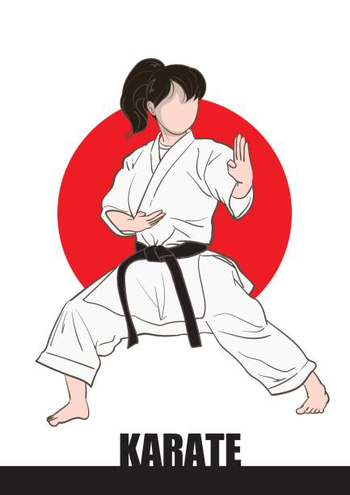
Спорт – це моє життя!
Комунальний заклад загальної середньої освіти І-ІІІ ступенів «Ватутінський ліцей №6 Ватутінської міської ради Черкаської області»
Проєкт Ліги старшокласників
«Бути здоровим це здорово!»
2021

Slide 2
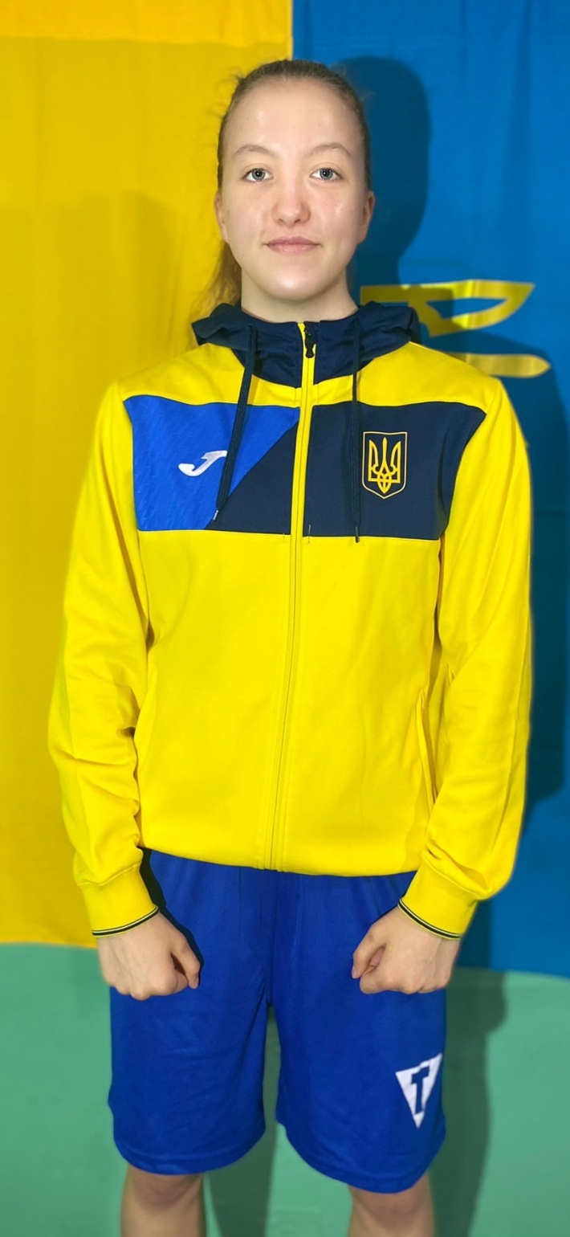
Останній рік навчається у нашому ліцеї дуже привітна, скромна і доброзичлива дівчина. Але її ім’я назавжди закарбується в пам'ять вчителів, всіх, хто її знає, з ким вона навчається. Такі як вона творять історію рідної школи, міста, держави. Це учениця 11-го класу Довгаль Тетяна. Таня є багаторазовим переможцем міських, обласних, Всеукраїнських і Міжнародних змагань з кіокусін карате та боксу, зокрема є чемпіонкою України з карате, срібною призеркою чемпіонату Європи, бронзовою призеркою 1-го відкритого Кубка Світу, чемпіонкою України з боксу, бронзовою призеркою Чемпіонату Європи з боксу, кандидатом у майстри спорту.

Slide 3
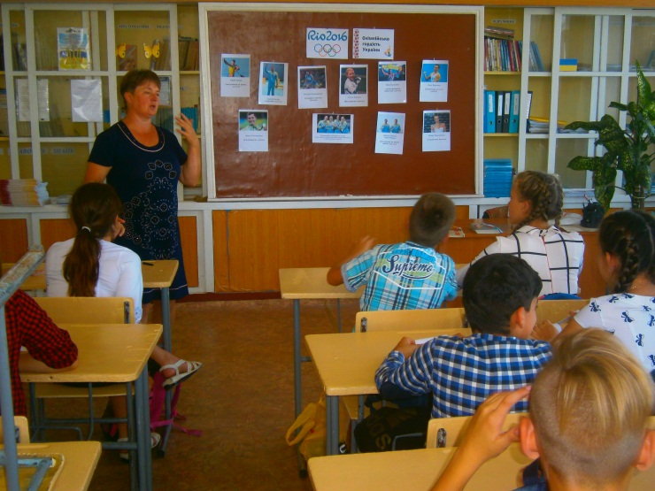
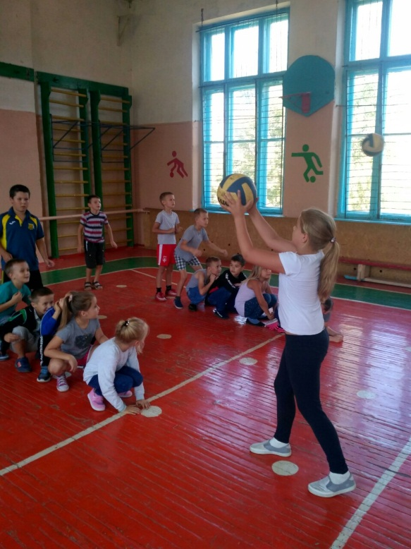
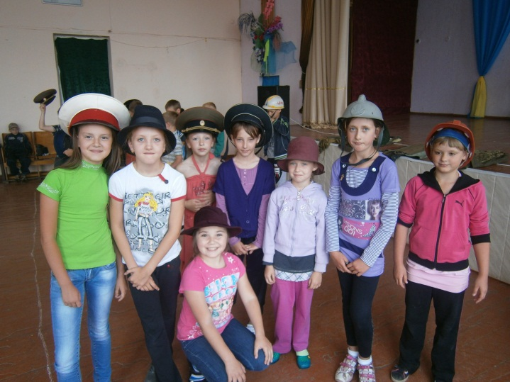
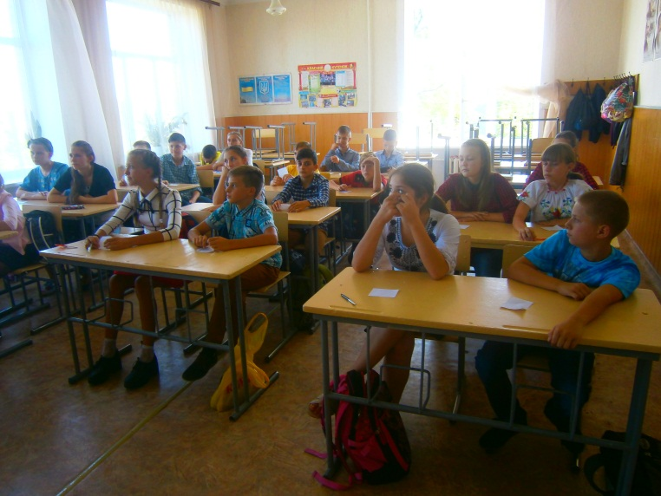
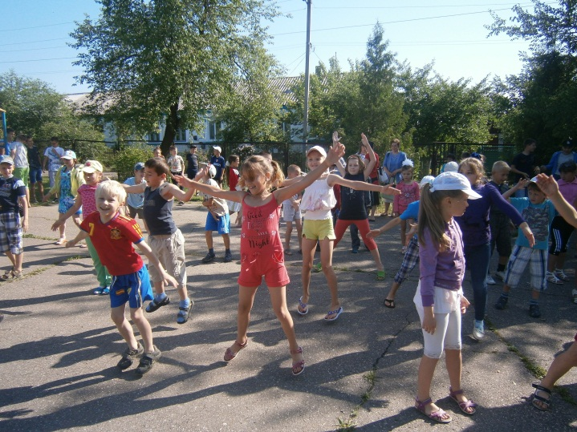
А починалося все з Олімпійських уроків, веселих шкільних змагань та звичайних уроків фізкультури…

Slide 4
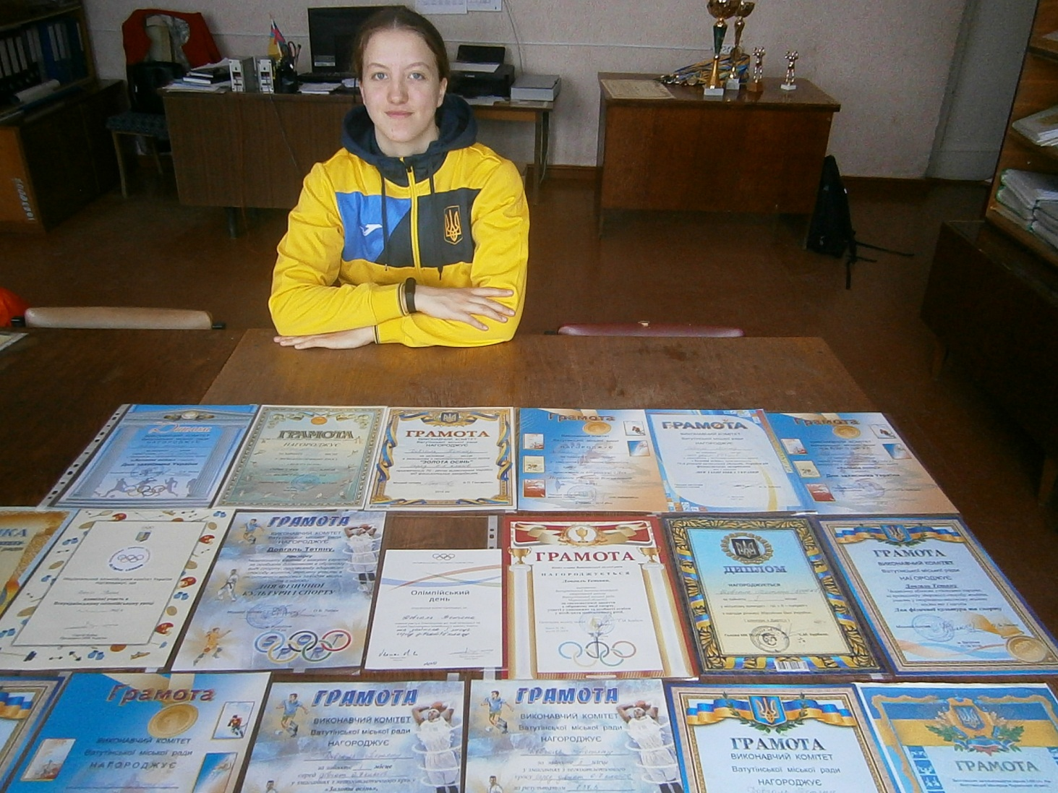
Перші здобутки – перемоги на міських змаганнях до Дня фізкультури і спорту та у спортивному кросі «Золота осінь» до Дня захисника України та Українського козацтва

Slide 5
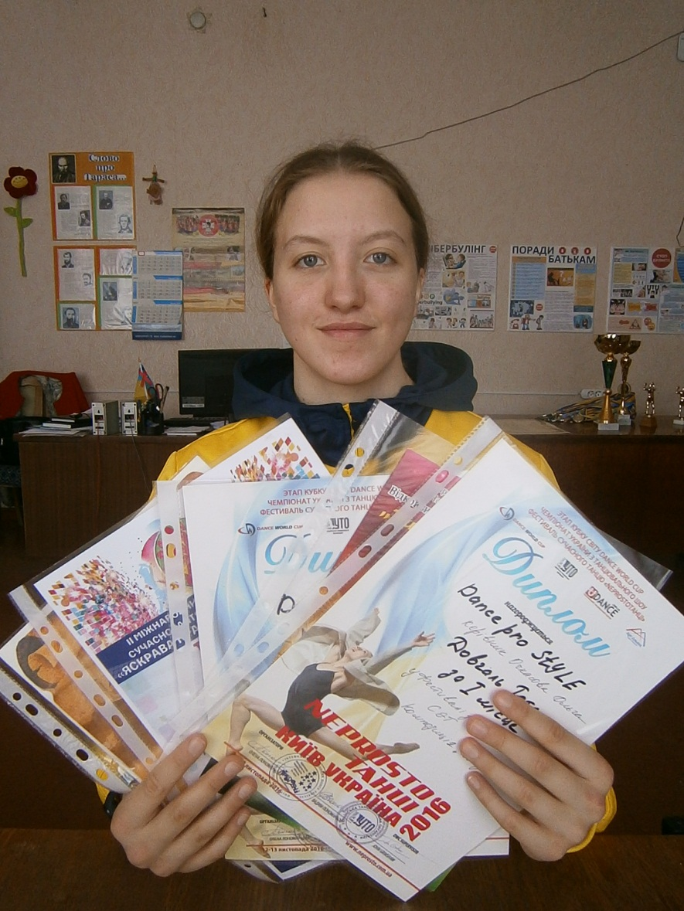
З 8-ми до 14-ти років – заняття у танцювальній студії «Dance pro style»

Slide 6
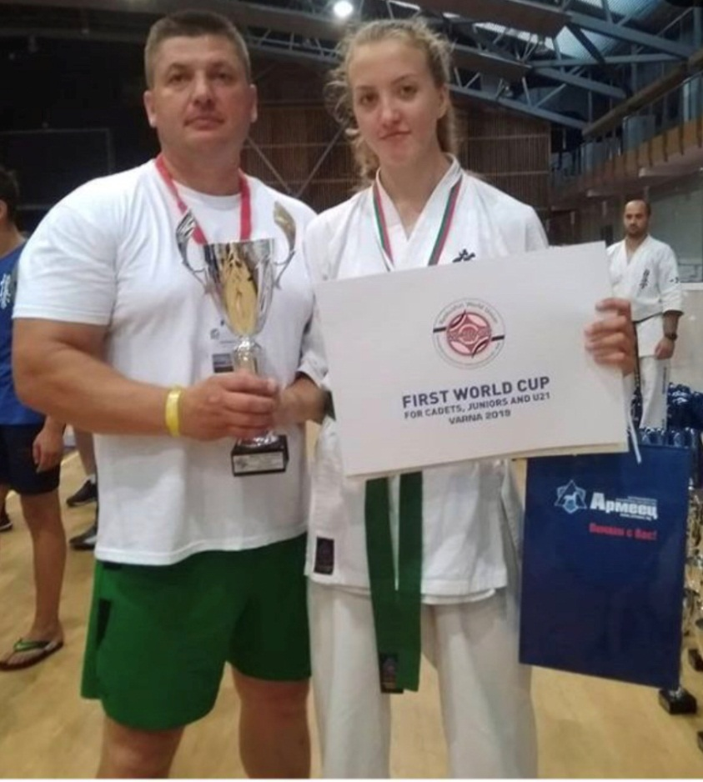
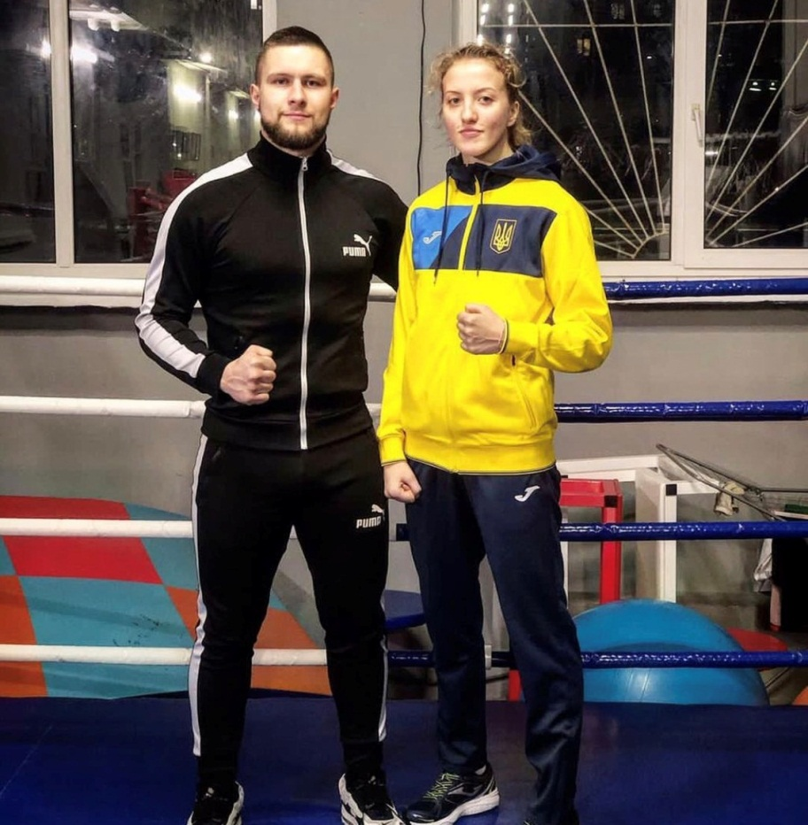
З 9-ти років відвідує зал (додзьо) кіокушин карате під керівництвом БабюкаСергія Васильовича, з 14-ти – боксерський клуб «Кузня», тренер Дубовий Ілля В’ячеславович

Slide 7
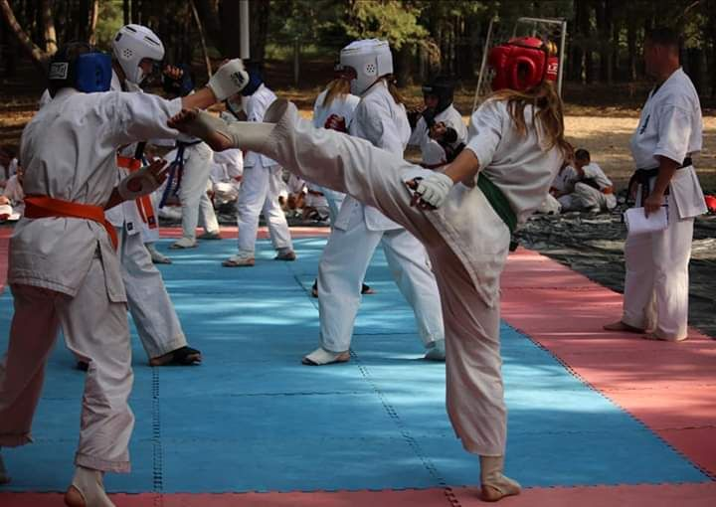
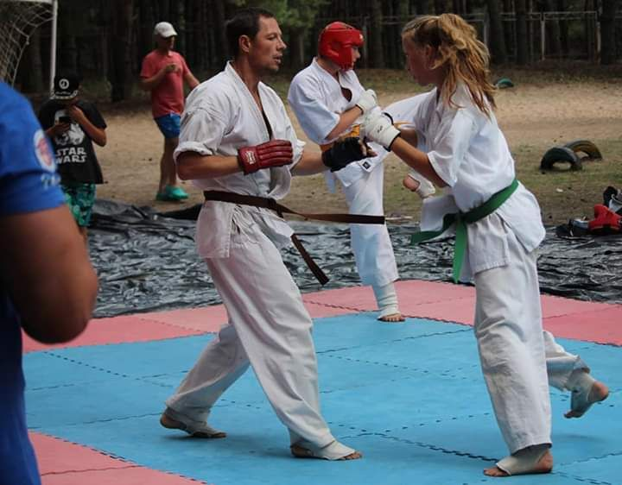
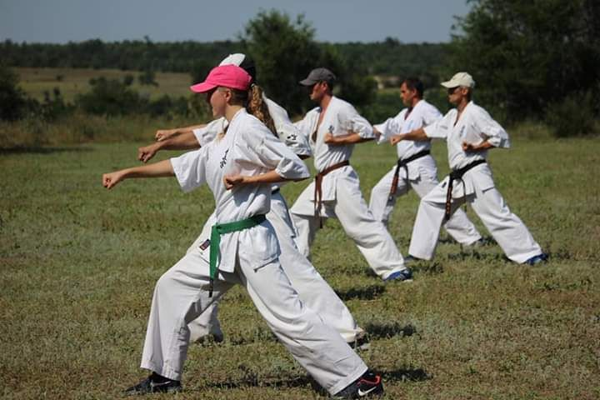
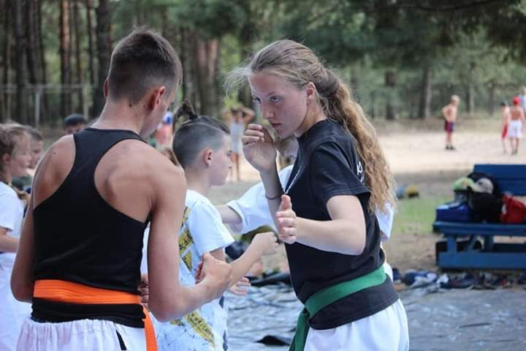
Навчально-тренувальні збори з карате (Миколаївська область, 2018 рік)

Slide 8
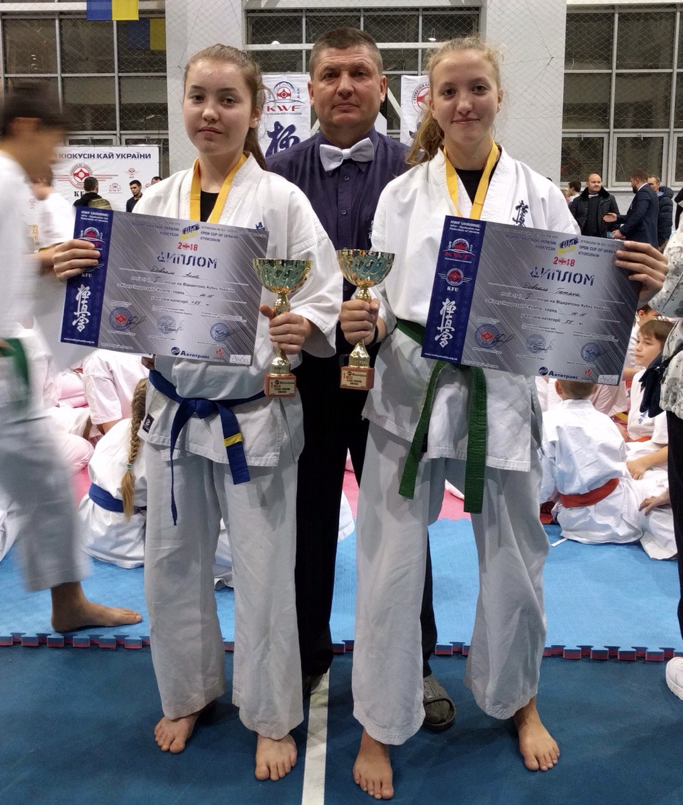
Чемпіонат України з карате. Довгаль Тетяна – І місце. На фото разом з двоюрідною сестрою Довгаль Аллою (І місце в іншій ваговій категорії) та тренером Бабюком С. В. (м. Дніпро, 2018 рік)

Slide 9
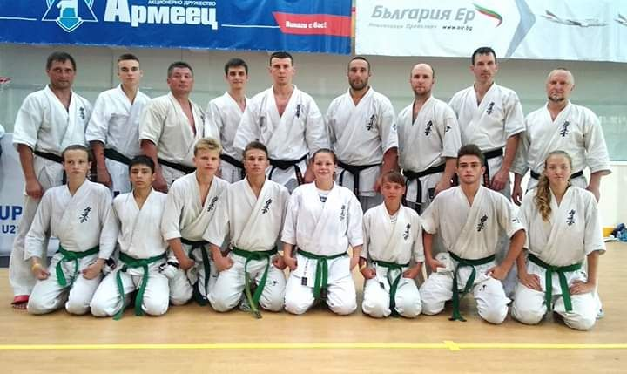
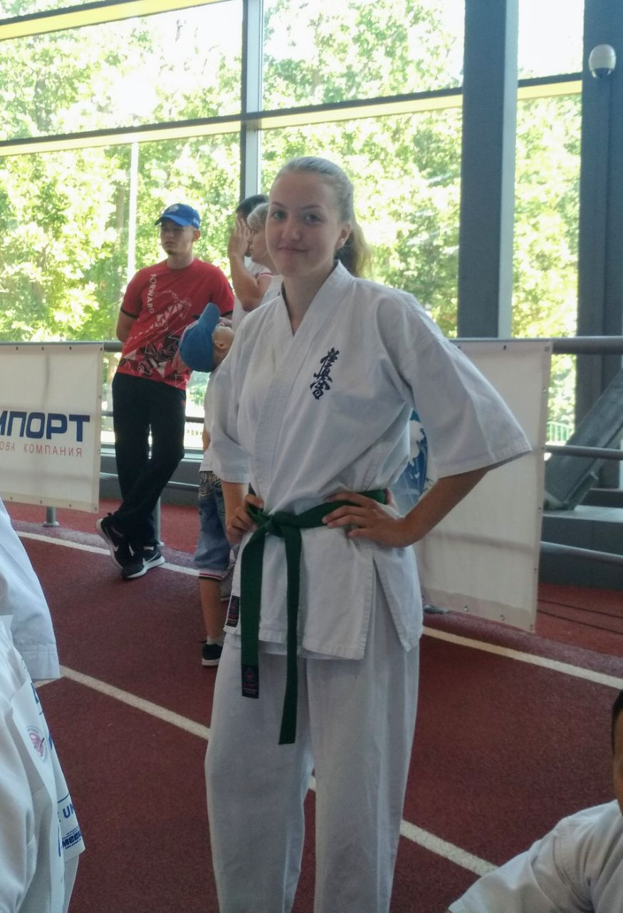
В складі збірної України на Чемпіонаті світу з кіокушин карате. Довгаль Тетяна (крайня праворуч у 1-му ряду) – І місце (Болгарія, 2019 рік)
Перед поєдинком

Slide 10
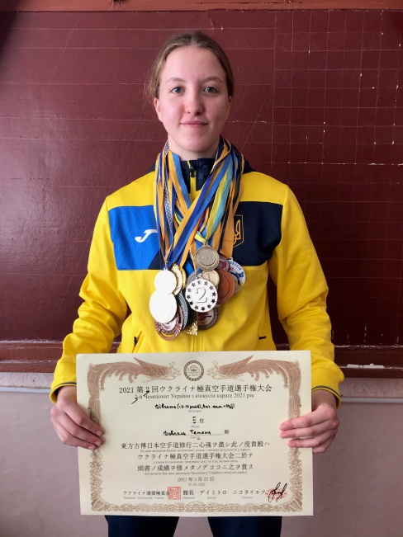

Slide 11
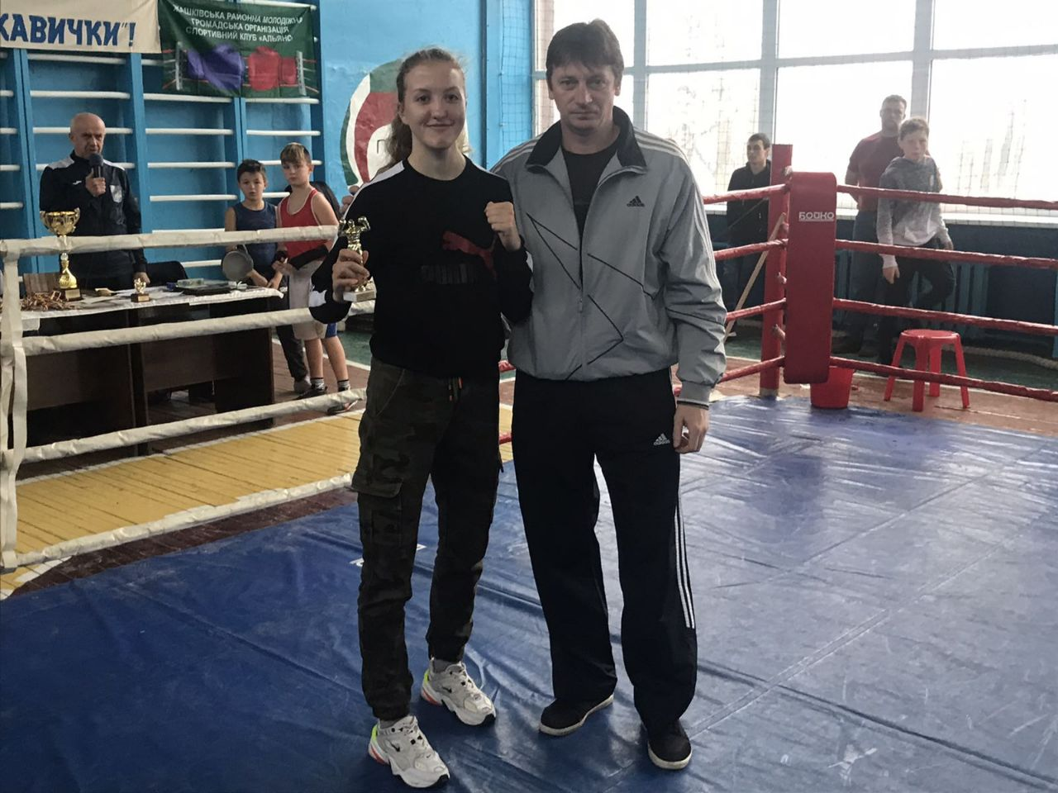
Чемпіонат Жашкова з боксу. Довгаль Тетяна – краща спортсменка турніру. (Жашків, 2019 рік)

Slide 12
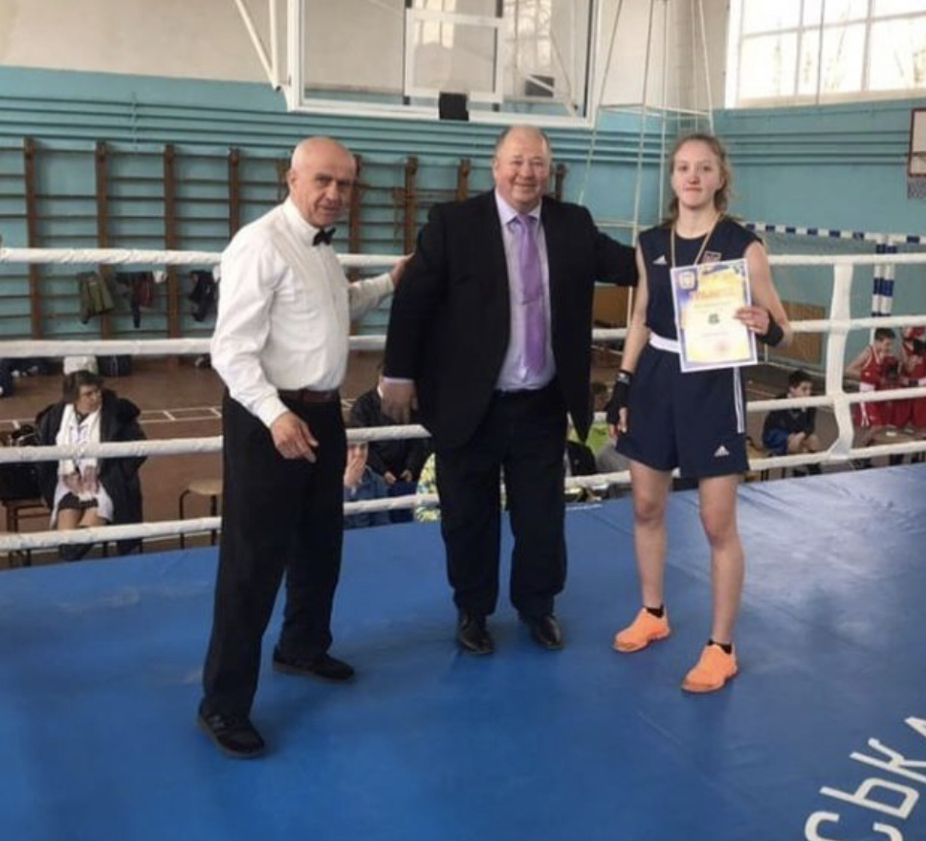
Змагання з боксу на кубок «Звенигора» (м. Звенигородка, 2019 рік)

Slide 13
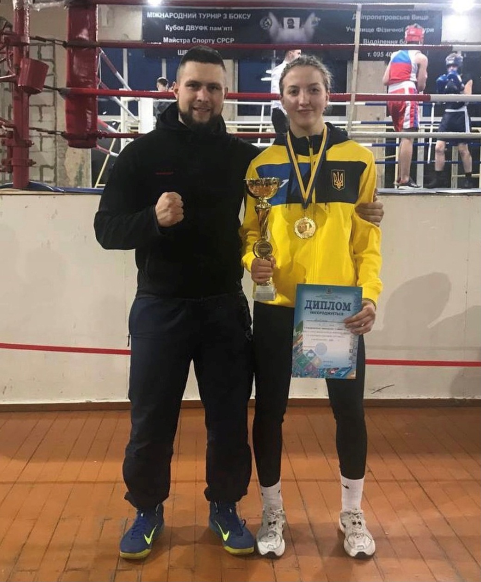
Змагання з боксу на кубок Дніпропетровської області. Довгаль Тетяна – І місце (м. Дніпро, 2020 рік)

Slide 14
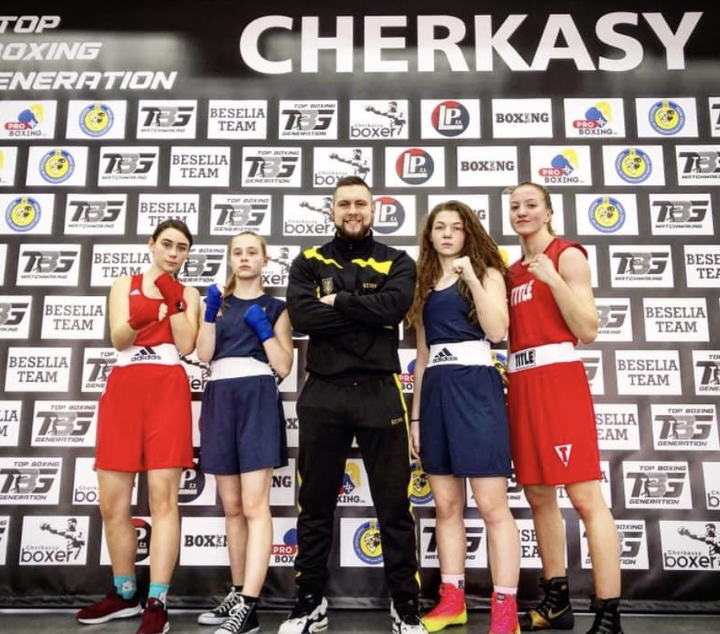
Чемпіонат Черкаської області з боксу. Довгаль Тетяна – І місце. Визнана кращою спортсменкою Черкаської області у 2021 році (м. Черкаси, 2021 рік)

Slide 15
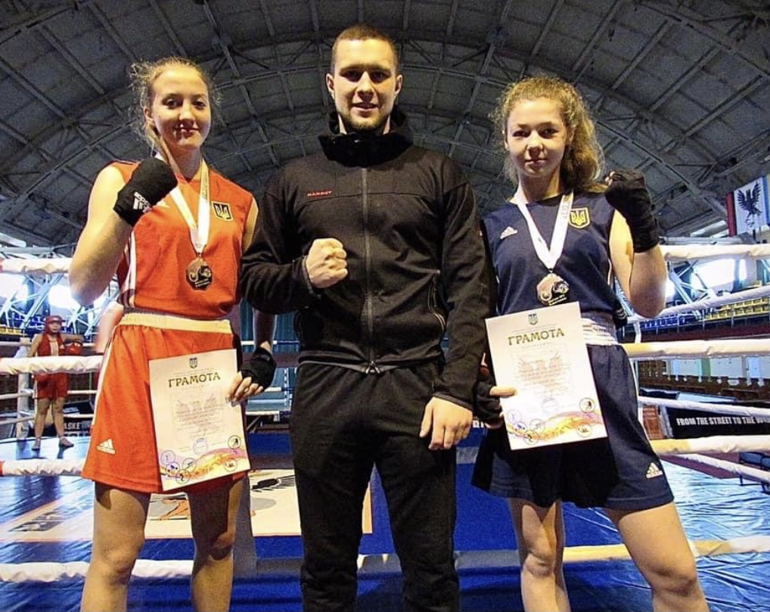
Найперший в житті Чемпіонат України з боксу. На фото Довгаль Тетяна (ІІІ місце), Бабенко Ангеліна (ІІІ місце в іншій ваговій категорії) та їх тренер Дубовий І. В.

Slide 16
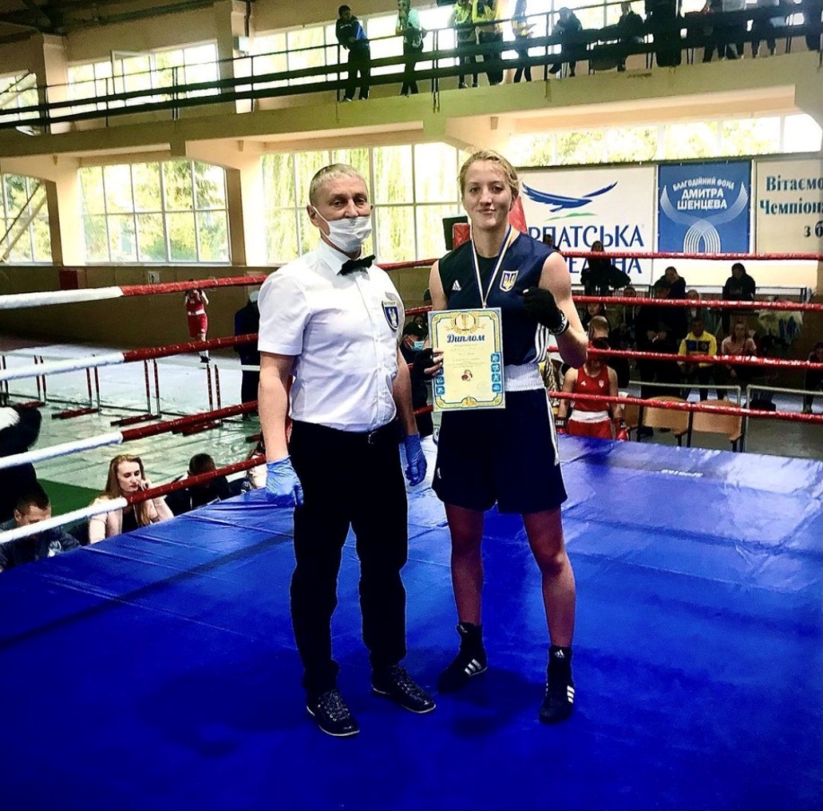
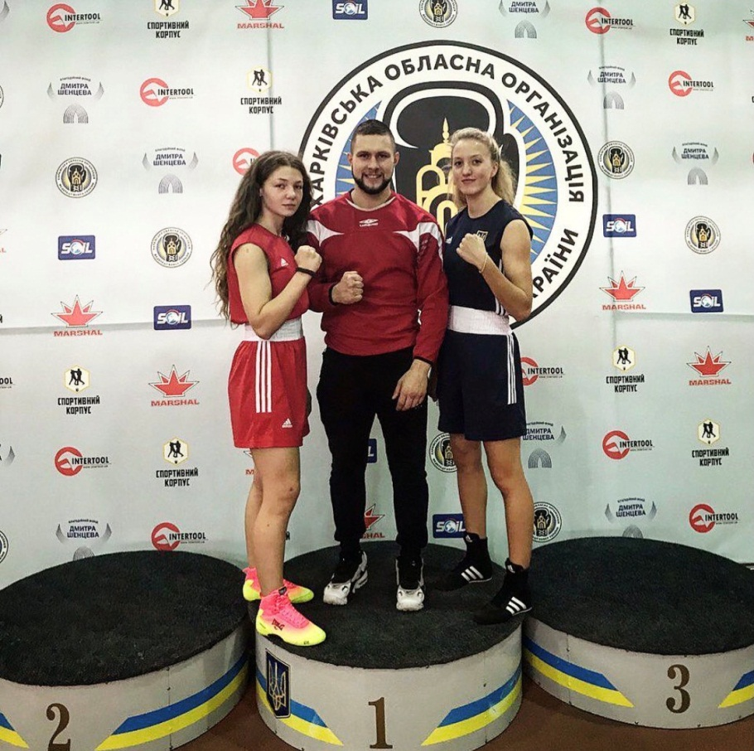
Чемпіонат України з боксу. Довгаль Тетяна – І місце (м. Харків, 2020 рік) Після цієї перемоги увійшла до складу юніорської збірної команди України

Slide 17
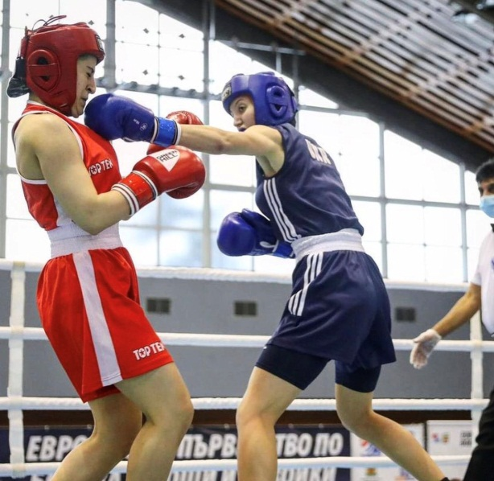
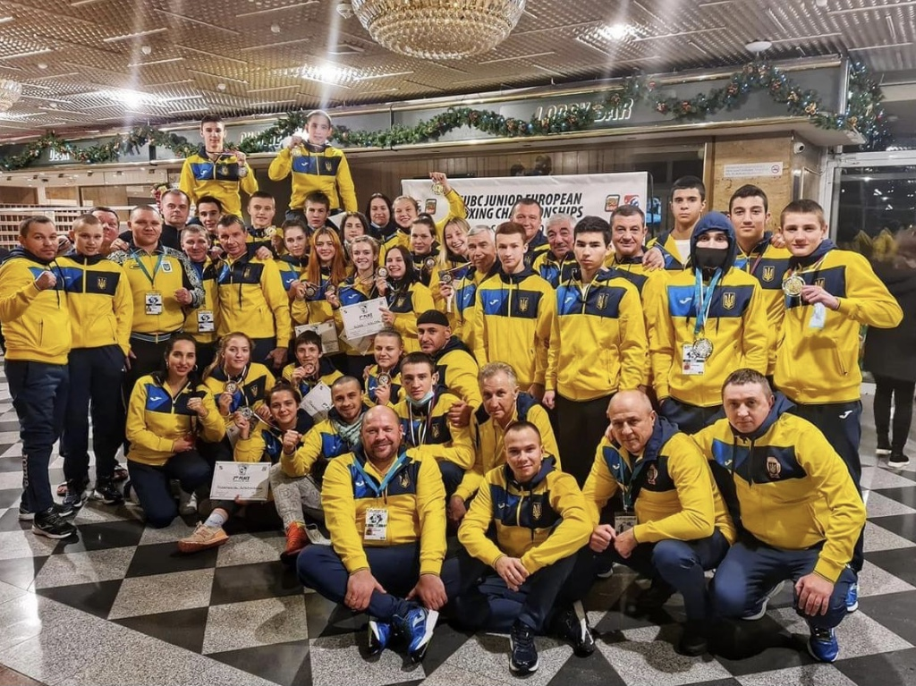
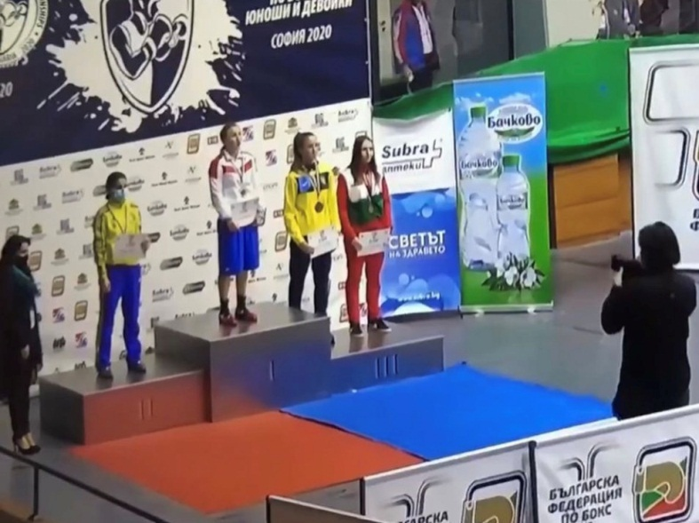
Чемпіонат Європи з боксу (Болгарія, 2020 рік)
Поєдинок
Довгаль Тетяна в складі збірної команди України
Третя сходинка п'єдесталу пошани

Slide 18
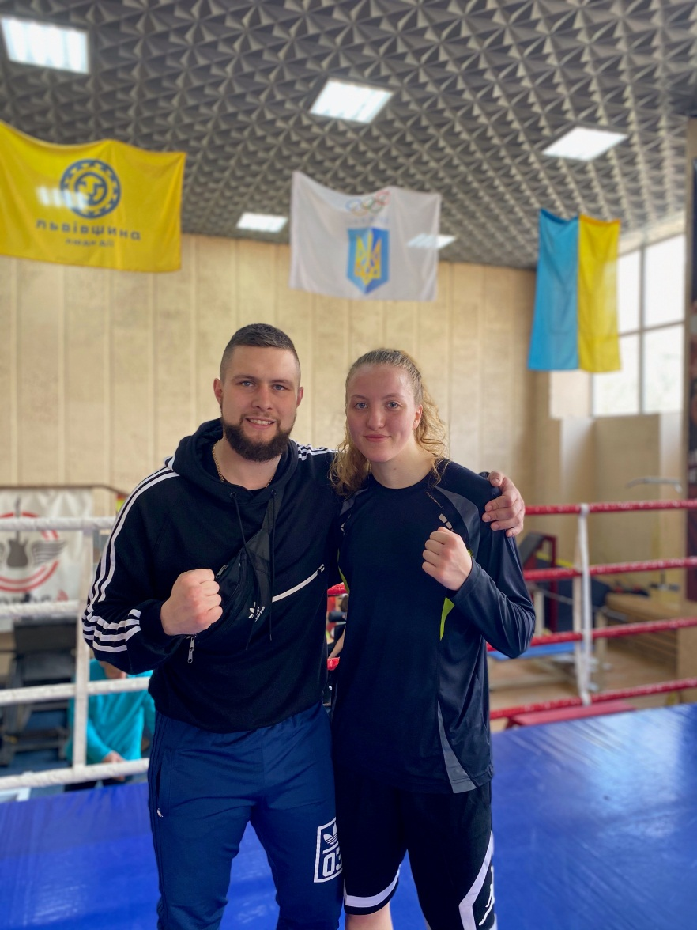
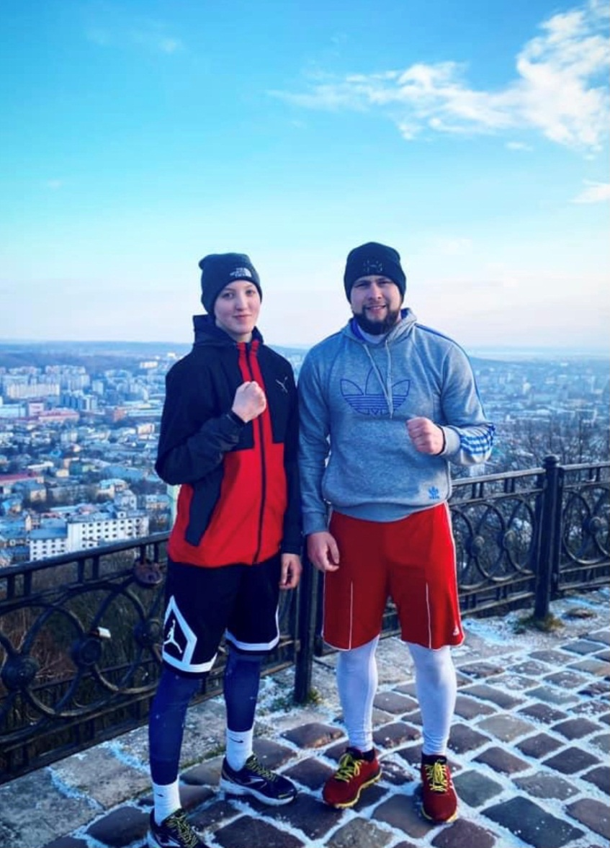
Навчально-тренувальні збори з боксу (м. Львів, 2021 рік)

Slide 19
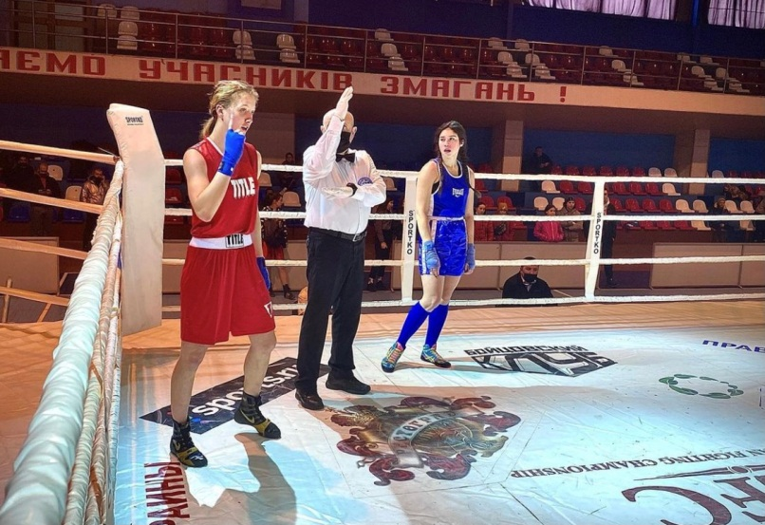
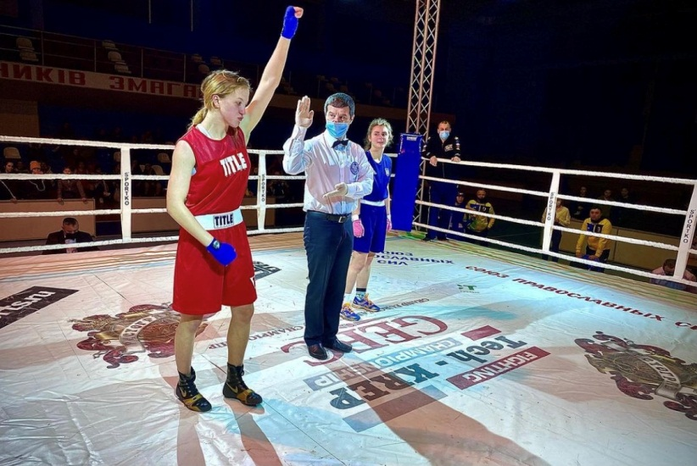
Чемпіонат України з боксу (м. Ужгород, 2021 рік)
Ось вона, перемога!
Після цього досягнення Довгаль Тетяна увійшла до складу молодіжної збірної команди України

Slide 20
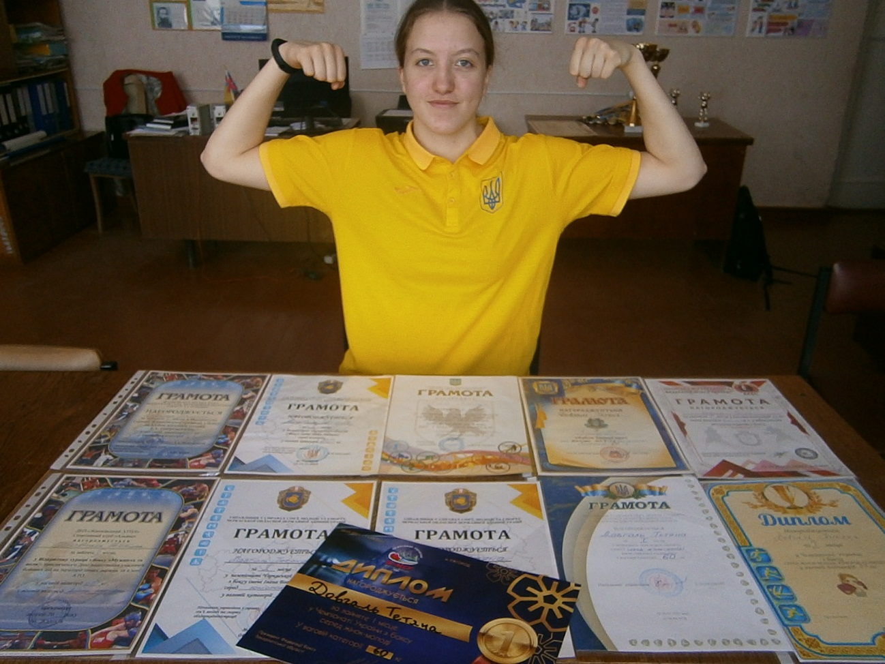
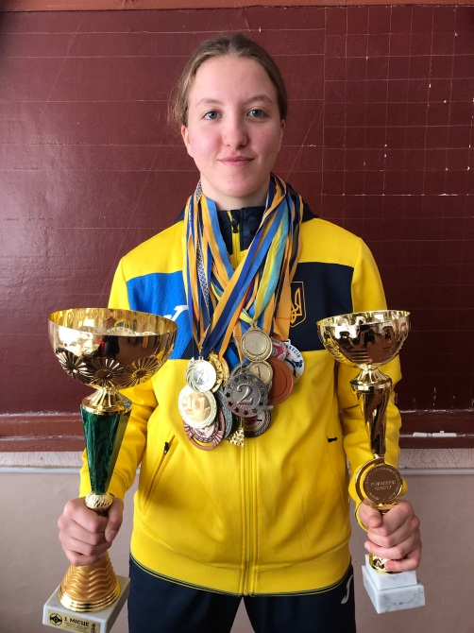
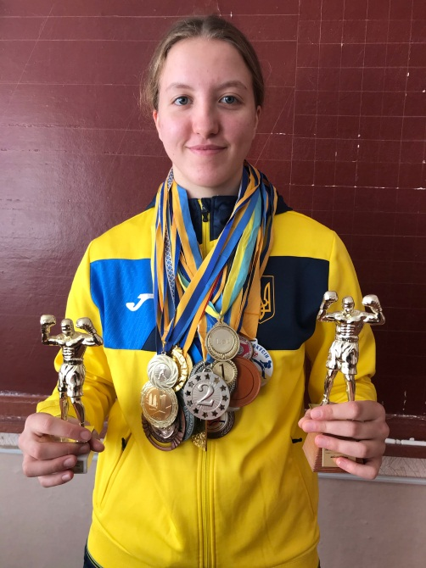
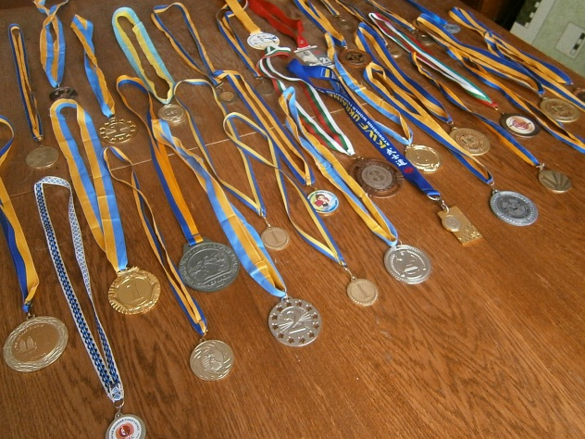

Slide 21
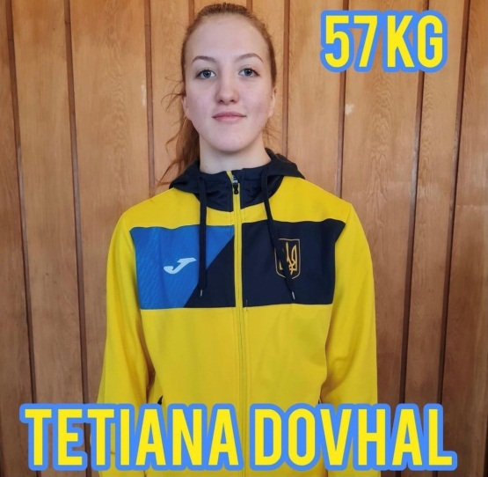
У 2020 році отримала звання кандидата в майстри спорту. У 2019 та 2020 роках була тренером молодшої групи з карате

Slide 22
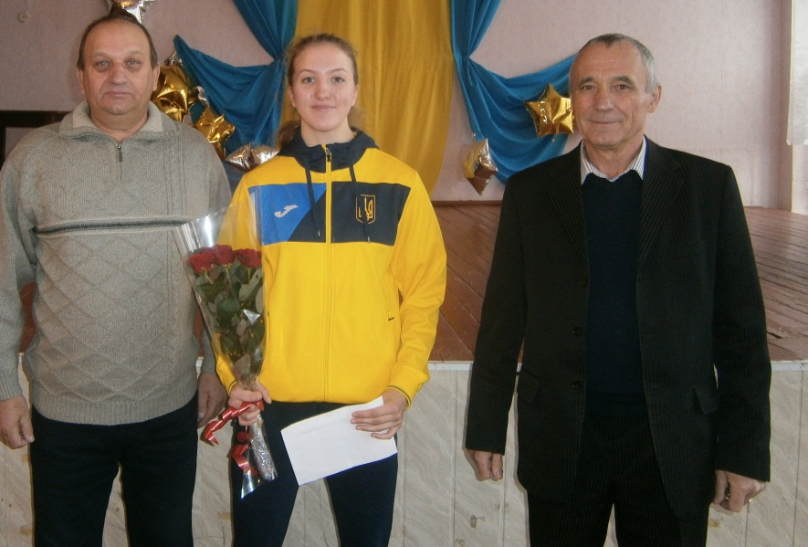
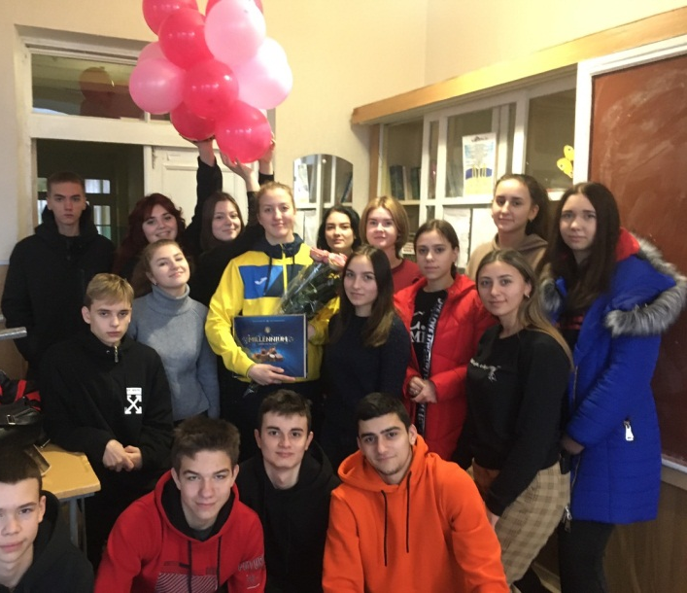
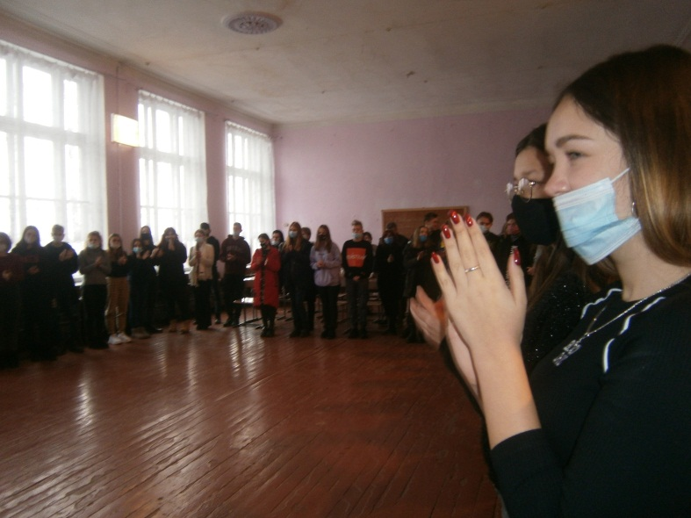
Шкільна родина

Slide 23
Солодка мить, на віях сльози, Тремтіння рук, в душі весна. Коли стоїш на п’єдесталі, Емоції охоплюють сповна. Ця мить здається верх бажання, Думки лунають – фаворит. І мить цю хочеться продовжить, А на грудях медаль блищить. На завтра знову тренування, Солоний піт, мозолі в кров. І буде лиш одне бажання, Іти до перемоги знов!

Slide 24
Спорт – це сила, краса і здоров'я!

